Slide 1
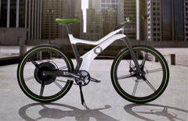
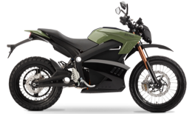
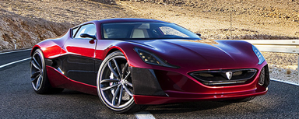
Jens Ohlemeyer
Projektleitung
Status: September 2013
Notes:
Diese Vorlage eignet sich als Ausgangspunkt für Aktualisierungen zu Projektmeilensteinen.
Abschnitte
Abschnitte können Sie bei der Gliederung Ihrer Folien unterstützen oder die Zusammenarbeit zwischen mehreren Autoren erleichtern. Klicken Sie auf der Registerkarte Erste Folie unter Folien auf Abschnitt, und klicken Sie dann auf Abschnitt hinzufügen.
Notizen
Verwenden Sie den Notizenbereich für Vortragsnotizen oder optionale Detailinformationen für Ihr Publikum. Sie können diese Notizen während der Präsentation in der Referentenansicht anzeigen.
Achten Sie auf den Schriftgrad (für Barrierefreiheit, Sichtbarkeit, Videoerstellung und Onlineproduktion wichtig)
Abgestimmte Farben
Achten Sie besonders auf Diagramme, Illustrationen und Textfelder.
Bedenken Sie, dass Teilnehmer schwarzweiß oder in Graustufen drucken. Erstellen Sie einen Probedruck, um sicherzustellen, dass Ihre Farben funktionieren, wenn Ihre Teilnehmer in schwarzweiß und Graustufen drucken.
Grafiken, Tabellen und Diagramme
Gestalten Sie einfach: Verwenden Sie möglichst einheitliche Formate und Farben, die nicht vom Inhalt ablenken.
Beschriften Sie alle Diagramme und Tabellen.

Slide 2
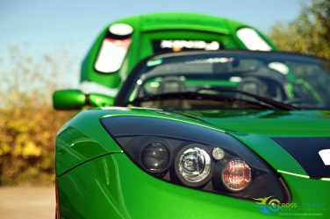
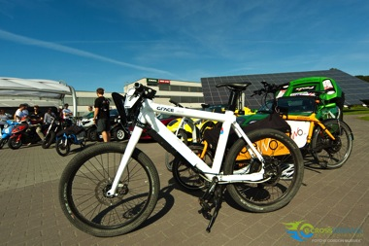
E-Cross Germany 2013
Idee und Vision
Zentrale Daten
Alleinstellungsmerkmale
Strecke, Zeitplan, Ablauf
Team E-Cross Germany
Medienpartner
Kooperationspartner
Dokumentation E-Cross 2012
Nachhaltigkeit & Spendenprojekt
Anmeldung
E-Rallye und E-Bike Tour (Fotos by Gordon Bussiek)
Notes:
Worin besteht das Projekt ?
Definieren des Ziels dieses Projekts
Wurden ähnliche Projekte bereits bearbeitet, oder ist dies ein neues Gebiet?
Definieren des Umfangs des Projekts
Ist dies ein unabhängiges Projekt, oder hängt es mit anderen Projekten zusammen?
* Beachten Sie, dass diese Folie für wöchentliche Statusberichte nicht erforderlich ist.

Slide 3
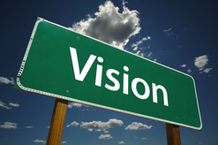
Idee und Vision
Idee
E-Cross Germany fördert nachhaltige und emissionsfreie Mobilität:
  Beitrag zum Klimaschutz und Verbesserung der Luftqualität, besonders in dicht besiedelten Städten
  Schonung wertvoller Ressourcen für nachfolgende Generationen
  Unterstützung der Vernetzung aller Verkehrsmittel mit einem ganzheitlichen Ansatz
Praxis: Entwicklung, Erprobung und Kommunikation intelligenter, nachhaltiger und emissionsfreier Mobilität jeglicher Art, gespeist von erneuerbaren Energien
Vision
Emissionsfreie Mobilität, die das Ende des Ölzeitalters einläutet.
Notes:
Worin besteht das Projekt ?
Definieren des Ziels dieses Projekts
Wurden ähnliche Projekte bereits bearbeitet, oder ist dies ein neues Gebiet?
Definieren des Umfangs des Projekts
Ist dies ein unabhängiges Projekt, oder hängt es mit anderen Projekten zusammen?
* Beachten Sie, dass diese Folie für wöchentliche Statusberichte nicht erforderlich ist.

Slide 4

Zentrale Daten
Datum: 12.-15. September 2013
Start mit Performance-Gruppe: IAA Frankfurt (Auftaktpressekonferenz am 12. September auf IAA)
Deutschland:
  E-Rallye: Hessen & NRW (Tourteilnehmer)
  E-Cross Xtreme: Deutschland (4-tägige Non-Stop E-Deutschlandtour in einem Elektroauto mit einem Studententeam parallel zu E-Cross vom 12.-15.09.13)
  E-Sternfahrten: Einladung an Privatfahrer zu Electric Parades in Tourstädten
Rallye und E-Bike Tour: Aachen - Bielefeld (ca. 300 km)
Kontext: Auftakt zur Klimawoche NRW (16.-22.09.13)
Form:
  Rallye für E-Autos, E-Motorräder und E-Scooter (50 Teilnehmer/-innen)
  Sportlich-touristische Tour für E-Bikes & Pedelecs (100 Teilnehmer/-innen)
Zielgruppen:
  Rallye E-Autos, E-Motorräder und E-Scooter: Konzerne, Autohäuser, Händler für E-Motorräder und E-Roller, interessierte Privatfahrer
  Tour E-Bikes & Pedelecs: Autokonzerne mit E-Bike Strategie, Hersteller und Einzelhändler für E-Bikes und Pedelecs, interessierte Privatfahrer-/innen, Studierende, Schülerinnen und Schüler
Notes:
Worin besteht das Projekt ?
Definieren des Ziels dieses Projekts
Wurden ähnliche Projekte bereits bearbeitet, oder ist dies ein neues Gebiet?
Definieren des Umfangs des Projekts
Ist dies ein unabhängiges Projekt, oder hängt es mit anderen Projekten zusammen?
* Beachten Sie, dass diese Folie für wöchentliche Statusberichte nicht erforderlich ist.

Slide 5
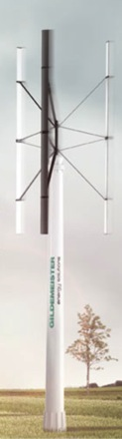
Alleinstellungsmerkmale
Durch E-Cross Germany entsteht Energie.
Die Teilnehmer-/innen der Tour erzeugen mit ihrer Anmeldegebühr die Energie, die sie mit ihren Fahrzeugen verbrauchen, selbst durch Investitionen in erneuerbare Energien (Verursacherprinzip). Die Energie steht nach Ende der Tour der Allgemeinheit zur Verfügung.
E-Cross Germany schafft Ladeinfrastruktur.
Die Teilnehmer-/innen der E-Rallye investieren durch ihre Anmeldegebühr in Ladeinfrastruktur für E-Fahrzeuge. E-Cross trägt dadurch aktiv zur Machbarkeit von E-Mobilität in Deutschland bei.
Ganzheitlicher Ansatz mit intelligent-vernetzter Mobilität.
E-Cross Germany ist eine Tour mit ALLEN Verkehrsträgern: Rallye für E-Autos, E-Motorräder, E-Scooter, Tour für E-Bikes, Integration von Bahn und ÖPNV, Vernetzung durch Social Media, Apps und moderne Kommunikationsmittel
Notes:
Worin besteht das Projekt ?
Definieren des Ziels dieses Projekts
Wurden ähnliche Projekte bereits bearbeitet, oder ist dies ein neues Gebiet?
Definieren des Umfangs des Projekts
Ist dies ein unabhängiges Projekt, oder hängt es mit anderen Projekten zusammen?
* Beachten Sie, dass diese Folie für wöchentliche Statusberichte nicht erforderlich ist.

Slide 6
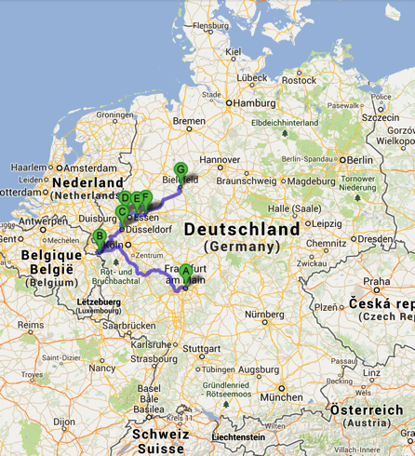
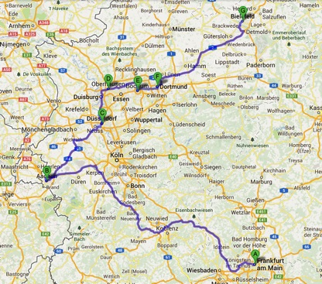
Streckenplanung und zeitlicher Ablauf
Strecke E-Cross Germany 2013
Frankfurt – Aachen (12.09.13) Performance-Gruppe
Aachen – Düsseldorf (13.09.13)
Düsseldorf – Oberhausen – Wuppertal – Bochum – Dortmund (14.09.13)
Dortmund – Bielefeld (15.09.13)
Notes:
Worin besteht das Projekt ?
Definieren des Ziels dieses Projekts
Wurden ähnliche Projekte bereits bearbeitet, oder ist dies ein neues Gebiet?
Definieren des Umfangs des Projekts
Ist dies ein unabhängiges Projekt, oder hängt es mit anderen Projekten zusammen?
* Beachten Sie, dass diese Folie für wöchentliche Statusberichte nicht erforderlich ist.

Slide 7

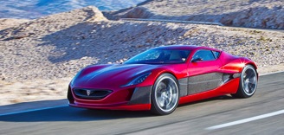
Donnerstag, 12. September 2013
Frankfurt (IAA)
11.30 Uhr: Auftaktpressekonferenz (IAA)
  Vorstellung E-Cross Germany
  Prominente Vorstellung der Hauptpartner
  Präsentation elektromobiler Highlights
13.00 Uhr: Auftaktfahrt nach Aachen
  Gemeinsamer Tourstart ausgewählter E-Autos, E-Motorräder, E-Scooter, E-Bikes und der Deutschen Bahn nach Aachen
  Leistungsprüfung einer Performance-Gruppe (E-Fahrzeuge mit Reichweite >200km und schnelladefähige E-Fahrzeuge)
Der derzeit schnellste Elektrosportwagen der Welt, der RIMAC Concept One (1088 PS, 0-100km/h 2,8s, 305 km/h) ist beim Tourauftakt in Frankfurt dabei
Notes:
Worin besteht das Projekt ?
Definieren des Ziels dieses Projekts
Wurden ähnliche Projekte bereits bearbeitet, oder ist dies ein neues Gebiet?
Definieren des Umfangs des Projekts
Ist dies ein unabhängiges Projekt, oder hängt es mit anderen Projekten zusammen?
* Beachten Sie, dass diese Folie für wöchentliche Statusberichte nicht erforderlich ist.

Slide 8
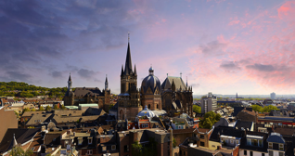

Donnerstag, 12. September 2013
Aachen
Ab 10.00 Uhr: Check-In
  Eintreffen der Tourfahrzeuge am Eurogress (bewachtes Parken und Laden)
  Technische Abnahme der Tourfahrzeuge
  Anmeldung, Ausgabe der Tour-Unterlagen, Check-In in Unterkünfte
18.00 Uhr: Parc Fermé
  Abschluss der Fahrzeugabnahme
18.15 Uhr: Briefing aller Tourteilnehmer-/innen (Eurogress)
20.00 Uhr: Eröffnungsabend auf dem größten Stadtfest Aachens, September Special
  Offizielle Begrüßung des gesamten Teilnehmerfeldes (Teilnehmer-/innen E-Rallye und E-Bike Tour)
  Kurze Vorstellung der Tour-Highlights
  Abendessen auf dem Stadtfest
Abendveranstaltung in Aachen zum Auftakt der Gesamttour mit Kommunikation der Elektromobilität Region Aachen
Notes:
Worin besteht das Projekt ?
Definieren des Ziels dieses Projekts
Wurden ähnliche Projekte bereits bearbeitet, oder ist dies ein neues Gebiet?
Definieren des Umfangs des Projekts
Ist dies ein unabhängiges Projekt, oder hängt es mit anderen Projekten zusammen?
* Beachten Sie, dass diese Folie für wöchentliche Statusberichte nicht erforderlich ist.

Slide 9
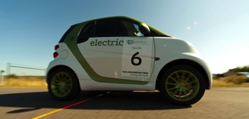
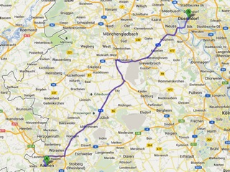
Freitag, 13. September 2013
Aachen - Düsseldorf
08.00 Uhr: Tourstart in Aachen
  Gemeinsamer Start aller Tourteilnehmer-/innen (E-Autos, E-Motorräder, E-Scooter, E-Bikes, Pedelecs)
  Aufteilung der E-Rallye und E-Bike Tour
E-Rallye (E-Autos, E-Motorräder, E-Scooter)
  09.00 -13.00 Uhr: Wertungsprüfungen der E-Rallye auf dem Testgelände Aldenhoven
  12.00 Uhr Mittagessen
  13.00 Uhr: Weiterfahrt nach Düsseldorf mit Wertungsprüfungen
  Ab 15.00 Uhr: Ankunft in Düsseldorf auf öffentlichem Fahrevent
  Versorgungspunkt
E-Bike Tour
  12.30 Uhr: Mittagessen und Pause auf Streckenhälfte
  Ab 15.30 Uhr: Ankunft in Düsseldorf auf öffentlichem Fahrevent
  Versorgungspunkt
Ab 16.30 Uhr: Check-In Tourteilnehmer-/innen in Unterkünfte
19.00 Uhr: Prominentenrennen mit E-Fahrzeugen
Ab 21.30 Uhr: E-Cross Drivers‘ Night im Monkey‘s Düsseldorf
Wertungsprüfungen E-Rallye Testzentrum Aldenhoven
E-Rallye und E-Bike Tour Aachen - Düsseldorf
Notes:
Worin besteht das Projekt ?
Definieren des Ziels dieses Projekts
Wurden ähnliche Projekte bereits bearbeitet, oder ist dies ein neues Gebiet?
Definieren des Umfangs des Projekts
Ist dies ein unabhängiges Projekt, oder hängt es mit anderen Projekten zusammen?
* Beachten Sie, dass diese Folie für wöchentliche Statusberichte nicht erforderlich ist.

Slide 10
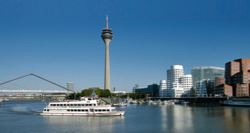
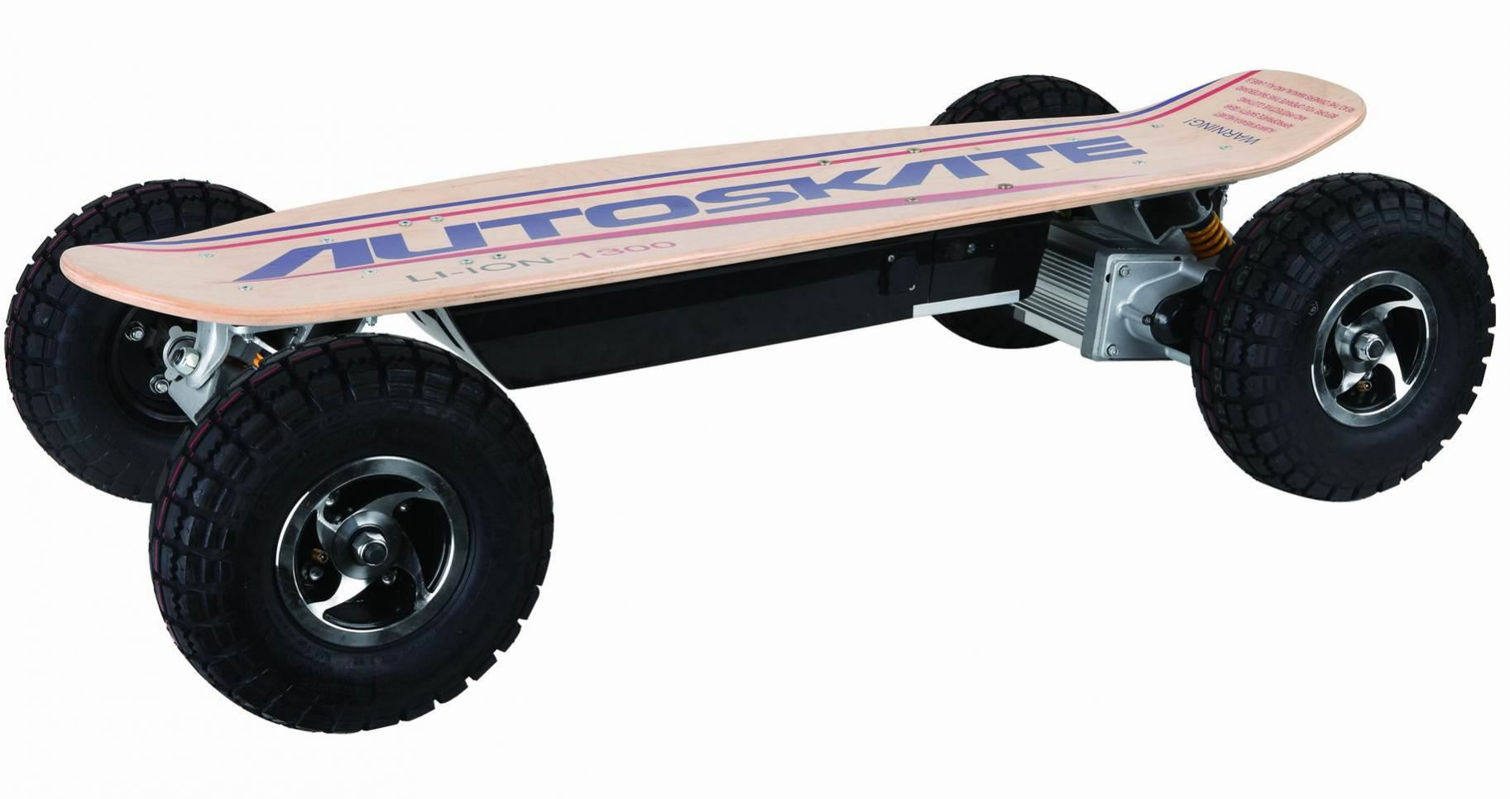
Freitag, 13. September 2013
Düsseldorf: Tages- und Abendprogramm
10.00 – 14.00 Uhr: Fahrradparcours, Sicherheitstraining und Informationsstände (E-Bikes) Verkehrswacht Düsseldorf e.V., Info-Mobil Landesverkehrswacht NRW e.V., Stadtwerke Düsseldorf
Ab 13.00 Uhr: öffentliches Fahrevent mit E-Fahrzeugen
  Teilnahme der lokalen Autohäuser, E-Bike Geschäfte, Anbieter von E-Motorrädern und E-Scootern, Segways, Stadtwerke etc.
  Informationsstände von ADFC, VCD, Verkehrswacht, Polizei, ADAC etc.
  Interessierte Bürgerinnen und Bürger Düsseldorfs können die E-Fahrzeuge aller Art testen und sich über die E-Mobilitätsaktivitäten in Düsseldorf informieren
Ab 15.00 Uhr: Eintreffen und Begrüßung der E-Rallye
Ab 18.00 Uhr: Eintreffen der E-Bikes
18.00 Uhr: Prominentenrennen mit E-Fahrzeugen
  Insgesamt 10 Prominente treten in 2er Teams mit E-Fahrzeugen unterschiedlichster Gattungen gegeneinander an, indem sie die E-Fahrzeuge möglichst schnell durch einen abgesteckten Geschicklichkeits-Parcours bewegen (Moderation, Musik, Zuschauer)
    E-Skateboards
    Segways
    Smart E-Bike
    E-Scooter (z.B. Emco-Roller oder E-Schwalbe)
    E-Motorrad
    E-Auto kompakt (Twizy Einpark-Wettbewerb)
    Darstellung Tesla Roadster / Tesla Model S / RIMAC Concept One
  Prominente und Offizielle der Stadt Düsseldorf pflanzen Bäume für Plant-for-the-Planet (Ansprache mit Kommunikation E-Mobilität Düsseldorf)
  Präsentation des Zwischenstandes der E-Rallye & Eindrücke E-Bike Tour
  Live-Schaltung zum Team von E-Cross Xtreme: Erfahrungsbericht, km-Stand
Ab 21.30 Uhr: Party Monkey‘s Plaza Düsseldorf
  DJ-Set im East: Djane Inge Borg
  Lounge Music im West
Test von Elektrofahrzeugen für Düsseldorfer Bürgerinnen und Bürger: öffentliches Fahrevent ab 13.00 Uhr
Prominentenrennen mit Elektrofahrzeugen unterschiedlichster Gattungen (Abb. Hier: E-Skateboard)
Notes:
Worin besteht das Projekt ?
Definieren des Ziels dieses Projekts
Wurden ähnliche Projekte bereits bearbeitet, oder ist dies ein neues Gebiet?
Definieren des Umfangs des Projekts
Ist dies ein unabhängiges Projekt, oder hängt es mit anderen Projekten zusammen?
* Beachten Sie, dass diese Folie für wöchentliche Statusberichte nicht erforderlich ist.

Slide 11
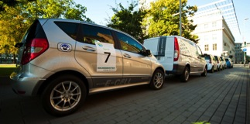
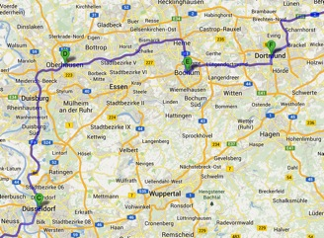
Samstag, 14. September 2013
Düsseldorf – Oberhausen – Wuppertal – Bochum - Dortmund
08.00 Uhr: Tourstart in Düsseldorf
  Gemeinsamer Start aller Tourteilnehmer-/innen (E-Autos, E-Motorräder, E-Scooter, E-Bikes, Pedelecs)
E-Rallye (E-Autos, E-Motorräder, E-Scooter)
  09.00 Uhr: Wertungsprüfung und Versorgungspunkt Bäckerei Schüren (Hilden)
  Ab 10.00 Uhr : PR-Termin 8 E-Fahrzeuge am CentrO Oberhausen
  10.00 – 11.00 Uhr: Ausstellung der E-Cross Fahrzeuge im Rahmen des Bürgertages Modellregion Elektromobilität Rhein – Ruhr am CentrO Oberhausen
  13.00 Uhr: Ansprache des Umweltministers NRW und offizielle Begrüßung der E-Cross Tourfahrzeuge
  11.30 Uhr: Versorgungspunkt
  14.30 Uhr: Weiterfahrt nach Dortmund mit Wertungsprüfungen
E-Bike Tour
  12.00 Uhr: Ankunft an MCS Bochum beim Umwelttag Klimaschulen e.V.
  13.00 Uhr: Weiterfahrt nach Dortmund
  Versorgungspunkt
  Ab 15.00 Uhr: Ankunft der E-Cross Tourfahrzeuge in Dortmund auf dem Friedensplatz
  17.30 Uhr: Electric Parade mit der größten Anzahl von E-Fahrzeugen, die es bisher auf deutschen Straßen je gegeben hat (Ziel: mehr als 300 E-Fahrzeuge!!!)
Ab 21.30 Uhr: E-Cross Party in Dortmund / Parc Fermé am Friedensplatz
REKORDVERSUCH: Electric Parade von in Dortmund mit der größten Anzahl von E-Fahrzeugen, die jemals auf deutschen Straßen gemeinsam gefahren sind
E-Rallye und E-Bike Tour Düsseldorf – Oberhausen – Wuppertal – Bochum - Dortmund
Notes:
Worin besteht das Projekt ?
Definieren des Ziels dieses Projekts
Wurden ähnliche Projekte bereits bearbeitet, oder ist dies ein neues Gebiet?
Definieren des Umfangs des Projekts
Ist dies ein unabhängiges Projekt, oder hängt es mit anderen Projekten zusammen?
* Beachten Sie, dass diese Folie für wöchentliche Statusberichte nicht erforderlich ist.

Slide 12
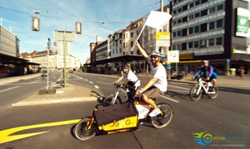
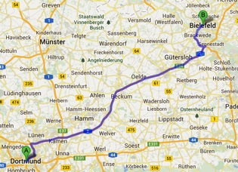
Sonntag, 15. September 2013
Dortmund - Bielefeld
08.00: Briefing der Tourteilnehmer-/innen
08.15 Uhr: gemeinsame und konfessionsübergreifende Andacht am Sonntag zum Thema „Schöpfung bewahren“, geleitet von Kindern jüdischen, muslimischen und christlichen Glaubens
08.30 Uhr: Tourstart in Dortmund
  Gemeinsamer Start aller Tourteilnehmer-/innen (E-Autos, E-Motorräder, E-Scooter, E-Bikes, Pedelecs)
E-Rallye (E-Autos, E-Motorräder, E-Scooter)
  Wertungsprüfungen der E-Fahrzeuge auf der Strecke
E-Bike Tour
  Geführte Radtour (ADFC, Verkehrswacht) auf Fahrradschnellweg Dortmund – Bielefeld
15.00 Uhr: Eintreffen der E-Cross Fahrzeuge am LENKWERK Bielefeld im Rahmen des Italian Days
  15.15 Uhr: Wettkampf: die Bielefeld Bulldogs treten gegen eine Bielefelder Handballmannschaft an im E-Cross Push-Contest mit Elektrosmarts (welche Mannschaft schiebt einen Elektro-Smart schneller über eine Strecke von 100 Metern als die andere und welche erzeugt dabei mehr Energie?)
  15.30 Uhr: Siegerehrung E-Cross (Einladung Stadt Bielefeld, Prominente) und Ehrung des E-Cross Xtreme Teams (Erlebnisbereich E-Mobilität non-stop in Deutschland, Anzahl der elektrisch gefahrenen Kilometer in 4 Tagen)
  Versorgungspunkt
16.00 Uhr: offizielles Ende der E-Cross Germany 2013 und Ausklang E-Cross Germany 2013 im Rahmen des Italian Days am LENKWERK Bielefeld
Siegerehrung E-Cross Germany am LENKWERK Bielefeld
E-Rallye und E-Bike Tour Dortmund - Bielefeld
Notes:
Worin besteht das Projekt ?
Definieren des Ziels dieses Projekts
Wurden ähnliche Projekte bereits bearbeitet, oder ist dies ein neues Gebiet?
Definieren des Umfangs des Projekts
Ist dies ein unabhängiges Projekt, oder hängt es mit anderen Projekten zusammen?
* Beachten Sie, dass diese Folie für wöchentliche Statusberichte nicht erforderlich ist.

Slide 13

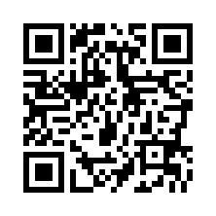

Europäisches Jahr der Luft
"Emissionslos durch NRW" - Durch den Einsatz von Elektrofahrzeugen können Emissionen an der Quelle vermieden werden.
Emissionsarme Technologien passen gut zum diesjährigen Themenschwerpunkt der EU, dem europäischen Jahr der Luft. Dies wird die Rallye E-Cross Germany zusammen mit dem Cluster EnergieRegion.NRW und vielen weiteren Partnern zeigen.

Slide 14
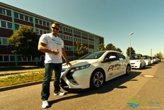
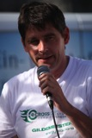




Team E-Cross Germany
Jens Ohlemeyer
Funktion: Tour Manager E-Cross Germany
Info: Initiator E-Cross Germany
Aufgaben:
Gesamtleitung
Sponsoring & Formatentwicklung
Kontakt:
mobil: +49 176 6400 40 34
Email: ohlemeyer@ecross-germany.de
Udo Werges
Funktion: Technischer Direktor E-Cross Germany
Info: BSM-Vorstand, 120.000 elektrische km
Aufgaben:
Planung Ladeinfrastruktur E-Fahrzeuge
Reglemententwicklung, Wertungsprüfungen, Energie
Kontakt:
mobil: +49 171 3747978
Email: udo.werges@t-online.de
Leitung Orga-Team: Kurt Pommerenke
Funktion: Wirtschaftsförderung Dortmund
Info: Projektmanager Energie-, Elektro- & Umwelttechnologien GF Lenkungskreis Elektromobilität
Aufgaben:
Koordination Akteure Dortmund
Kontakt:
mobil: +49 1 73 3 77 84 92
Email: kurt.pommerenke@stadtdo.de
Erweitertes Orga-Team Dortmund:
Gabriele Wysgol (Klimaschutzmanagerin Stadt Dortmund Umweltamt)
Christian Heil (Fachverband elektro- und informationstechnische Handwerke NRW)
Messe Westfalenhallen Dortmund
Christian Uhlich (RWE Effizienz GmbH eMobility)
Leitung Orga-Team: Ernesto Ruge
Funktion: Schriftführer des Vereins ruhrmobil-E
Aufgaben:
Koordination Akteure Bochum
Kontakt:
mobil: +49 173 166 21 74
Email: ernesto.ruge@ruhrmobil-e.de
Erweitertes Orga-Team Bochum:
Wolfgang Rode (Berufskolleg der Stadt Bochum Technische Berufliche Schule
Michael Teupen, Daniel Backwinkel (JEWO Batterietechnik / Lautlos durch Deutschland)
Susanne Lange (MCS Bochum)
Andreas Allebrod (Drive-CarSharing GmbH -/ RUHR AUTOe / E-Carflex)
Melanie Hundacker (simply out tours - Aktivtouren im Ruhrgebiet)
Notes:
Worin besteht das Projekt ?
Definieren des Ziels dieses Projekts
Wurden ähnliche Projekte bereits bearbeitet, oder ist dies ein neues Gebiet?
Definieren des Umfangs des Projekts
Ist dies ein unabhängiges Projekt, oder hängt es mit anderen Projekten zusammen?
* Beachten Sie, dass diese Folie für wöchentliche Statusberichte nicht erforderlich ist.

Slide 15







Team E-Cross Germany
Leitung Orga-Team: Sven Stock
Funktion: Projektmanagement E-Cross Germany
Info: Eventmanager (http://www.pie-five.de)
Aufgaben:
Koordination Akteure Düsseldorf Tag der Elektromobilität
Kontakt:
mobil: +49 152 33786575
Email: stock@pie-five.com
Erweitertes Orga-Team Düsseldorf:
Benjamin Aachenbach, René Freitag (Monkey‘s)
Klaus Teske (Stadtwerke Düsseldorf, Unternehmenskommunikation, E-Mobilität)
Ingebprg Ebinger (listen IngEBorg)
Elena Meer (Synchron+Moderation )
Simon M. Höhner (Geschäftsführer Verkehrswacht Düsseldorf e.V.)
Leitung Orga-Team: Jörg Heynkes
Funktion: Kooperationspartner E-Cross Germany
Info: Geschäftsführer
VillaMedia - Die Eventlocation
Aufgaben:
Koordination Akteure Wuppertal
Kontakt:
mobil: +49 171 4117603
Email: j.heynkes@googlemail.com
Ansprechpartner: Verkehrswacht Oberhausen
Funktion: Sicherheit / Verkehrsleitung Station E-Cross Germany in Oberhausen
Email: elsenrathjunghans@gmx.de
Koordination NRW: Gerd-Uwe Funk
Funktion: Netzwerk E-Mobilität NRW
Info: Netzwerk Kraftstoffe und Antriebe
der Zukunft im Cluster „EnergieRegion.NRW“ Trägergesellschaft EnergieAgentur.NRW
Aufgaben:
Koordination Firmen und Verbände NRW
Kontakt:
Fon: +49 163 7850 968
Email: funk@energieagentur.nrw.de
Ansprechpartner: Armin Langweg
Funktion: Kooperationspartner E-Cross Germany
Info: Verkehrsentwicklungsplanung, Mobilitätsmanagement (Stadt Aachen, FB 61/30 Verkehrsmanagement)
Aufgaben:
Koordination Akteure Aachen
Kontakt:
Fon: +49 241-432-6176
Email: armin.langweg@mail.aachen.de
Notes:
Worin besteht das Projekt ?
Definieren des Ziels dieses Projekts
Wurden ähnliche Projekte bereits bearbeitet, oder ist dies ein neues Gebiet?
Definieren des Umfangs des Projekts
Ist dies ein unabhängiges Projekt, oder hängt es mit anderen Projekten zusammen?
* Beachten Sie, dass diese Folie für wöchentliche Statusberichte nicht erforderlich ist.

Slide 16




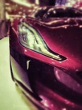



Team E-Cross Germany
Leitung Orga-Team: Sven Stock
Funktion: Projektmanagement E-Cross Germany
Info: Eventmanager (http://www.pie-five.de)
Aufgaben:
Koordination Akteure und Events in Bielefeld
Kontakt:
mobil: +49 152 33786575
Email: stock@pie-five.com
Erweitertes Orga-Team Bielefeld:
Sascha Hanf (IT Consultant)
Thomas Güttler (Verkehrswacht Bielefeld e.V.)
Kertin Dirkschnieder (LENKWERK Bielefeld)
Bernd Küffner (VCD Bielefeld)
Prof. Marc-Oliver Schierenberg (FH Bielefeld)
Roman Stahl (ComPact GmbH)
Leitung Orga E-Cross: Sven Stock
Funktion: Projektmanagement E-Cross Germany
Info: Eventmanager (http://www.pie-five.de)
Aufgaben:
Koordination Akteure Düsseldorf Tag der Elektromobilität
Kontakt:
mobil: +49 152 33786575
Email: stock@pie-five.com
Leitung E-Bike Tour: Sascha Hanf
Funktion: Ansprechpartner E-Bike Tour E-Cross
Info: IT-Consultant, Fahrradmanufaktur
Aufgaben:
Ausarbeitung E-Bike Route NRW
Korrdination E-Bike Hersteller und E-Bike Händler
Kontakt:
Fon: +49 171 3456615
Email: sascha.hanf@me.com
Ansprechpartner: Thomas Greif
Funktion: Internetauftritt, Kommunikationsmaterial
Info: Inhaber Werbeagentur Greif Design
Aufgaben:
Design und Verwaltung der E-Cross Homepage
Erstellung Kommunikationsmaterialien E-Cross
Kontakt:
Fon: +49 151 23002991
Email: greif@klimawoche-nrw.de
Leitung E-Rallye: Jens Ohlemeyer
Funktion: Ansprechpartner E-Rallye E-Cross
Info: Initiator E-Cross, Gesamtleitung
Aufgaben:
Ausarbeitung E-Rallye Route NRW
Korrdination Hersteller und Händler E-Fahrzeuge
Kontakt:
Fon: +49 176 64004034
Email: ohlemeyer@ecross-germany.de
Notes:
Worin besteht das Projekt ?
Definieren des Ziels dieses Projekts
Wurden ähnliche Projekte bereits bearbeitet, oder ist dies ein neues Gebiet?
Definieren des Umfangs des Projekts
Ist dies ein unabhängiges Projekt, oder hängt es mit anderen Projekten zusammen?
* Beachten Sie, dass diese Folie für wöchentliche Statusberichte nicht erforderlich ist.

Slide 17








Team E-Cross Germany
Leitung PR-Team: Susanne Fiederer
Funktion: PR-Management E-Cross Germany
Info: Impressions Gesellschaft für Kommunikation mbH (Düsseldorf)
Aufgaben:
Koordination Presseanfragen
Kontakt:
mobil: +49 173 2 88 6088
Email: s.fiederer@impressions-kommunikation.de
Pressedienst: André Blickensdorf
Funktion: Berichterstattung E-Cross Germany
Info: freier Foto- und Pressejournalist
Aufgaben:
Presseartikel über E-Cross (Teilnehmer, Partner etc.)
Verarbeitung von Presseinformationen zur Tour
Kontakt:
Fon: +49 163 3454479
Email: andre@anblick-pictures.de
Filmteam E-Cross Germany:
GRANVISTA TV- & Videoproduktion
Nahuel Lopez
Kontakt:
http://granvista.de
Fotograf E-Cross Germany:
Lohkämper Fotografie
Lukas Lohkämper
Kontakt:
http://lohkemperphotography.de
Technische Unterstützung:
TÜV Nord (angefragt)
Christian Förster (angefragt)
Kontakt:
http://www.tuev-nord.de/de
Technische Unterstützung:
Werkstattleiter
Calogero Cannizaro
Kontakt:
http://www.guc-lenkwerk.de
Sicherheitstechnische Unterstützung:
Verkehrswacht NRW
Kontakt:
http://www.landesverkehrswacht-nrw.de/home/
Rechtliche Beratung E-Cross:
Rechtsanwalt Christian Hansmeyer
Kontakt:
http://www.rh-anwaelte-bielefeld.de/kanzlei-bielefeld/christian-hansmeyer/
Notes:
Worin besteht das Projekt ?
Definieren des Ziels dieses Projekts
Wurden ähnliche Projekte bereits bearbeitet, oder ist dies ein neues Gebiet?
Definieren des Umfangs des Projekts
Ist dies ein unabhängiges Projekt, oder hängt es mit anderen Projekten zusammen?
* Beachten Sie, dass diese Folie für wöchentliche Statusberichte nicht erforderlich ist.

Slide 18
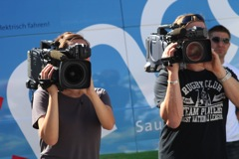
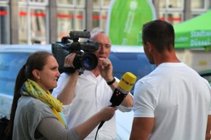
Medienpartner
Print / TV / Radio / Online
  Möglichkeit zur Begleitung der kompletten E-Cross Tour
  Option der Kooperation mit Medienpartnern
Internet
  Verlinkungsmöglichkeiten und RSS-Feeds
Pressedienst: Bereitstellung von Pressemitteilungen / Tourberichten etc.
  André Blickensdorf
  Mobil: +49 163 3454479
  Email: andre@anblick-pictures.de
Gesamtkoordination PR E-Cross Germany: Presse-Akkreditierung, Live-Begleitung der Tour, Interviewanfragen
  Susanne Fiederer
  Mobil: +49 170 3242119
  Email: s.fiederer@impressions-kommunikation.de
Notes:
* Sollten einige dieser diese Probleme zu einer Terminverzögerung geführt haben oder weiter besprochen werden müssen, geben Sie Einzelheiten auf der nächsten Folie an.

Slide 19
Optionen Kooperationspartner für E-Cross Germany 2013
Sponsoring-optionen für Kooperation-partner
Präsenz auf Abend-veranstaltun-gen
Präsenz im Imagefilm zur Tour und in Fotodoku-mentation
Präsenz bei Siegerehrung am 15. Sept. mit Prämierung der Sieger
Kommuni-kationsmittel (Print, Internet, Social Media etc.)
Präsenz auf Startnummern und Banden-werbung, Team T-Shirts, Zieleinlauf etc.
Notes:
Welche Abhängigkeiten bestehen, die sich auf die Zeitachse, die Kosten und das Ergebnis dieses Projekts auswirken?

Slide 20
Zeitachse Planungen 2013
E-Cross Germany vom 12. bis 15. September 2013
Februar
März-August
September
Organisation
Streckenplanung
Ansprache von Kooperationspartnern
Werbung
Ankündigung der Tour
Anmeldung der Teilnehmer
Veranstaltung
Pressekonferenzen am 04.09.12 in Dortmund, Bochum, Wuppertal, Düsseldorf und Aachen
Öffentlichkeitsarbeit
Durchführung und Begleitung der Veranstaltung
PR Maßnahmen

Slide 21
Sponsoringangebote
Leistungen von E-Cross Germany für Sponsoren
Nennung des Sponsors in allen analogen und digitalen Medien als Unterstützer von E-Cross Germany - mit Abbildung der Wort-Bild-Marke.
Anzeigenmöglichkeit im Programmheft der Klimawoche (Auflage: 5000) mit Kommunikation Geschäftsmodells und der Firmenphilosophie
Nennung des Sponsors als Partner auf allen Veranstaltungen im Rahmen von E-Cross Germany
Der Sponsor erhält das Recht, auf Veranstaltungen von E-Cross Germany Displays aufzustellen und mit Referenten vor Ort zu sein
Der Sponsor erhält das Recht, Firmengäste, Klienten und potentielle Neukunden zu Veranstaltungen von E-Cross Germany einzuladen
Der Sponsor wird zu Pressegesprächen zu E-Cross Germany mit eingeladen und in Presseinformationen als Partner genannt.
Nach Abschluss der Klimawoche erhält der Sponsor von E-Cross Germany einen Nachweis, wo die Firma als Sponsor sichtbar war (Fotos von Veranstaltungsorten, Pressespiegel u.ä.). Informationen zu den Besucherzahlen werden geliefert, um zu wissen, wie das Engagement des Sponsors wahrgenommen wurde.
mögl: Abdruck eines Interviews bzw. eines Firmenporträts im neu erscheinenden Nachhaltigkeitsmagzin in Kooperation mit NOW, der Medienagentur der NW und OZ (Auflage: 10.000 Stk) plus Anzeigenmöglichkeit
Sponsoringpakete (die Kommunikation der Kooperationspartner mit Logos etc. erfolgt in dem Paket entsprechender Form):
  Hauptkooperationspartner: 50.000 € (exklusive Kommunikation des Firmennamens auf Startnummern, Tour T-Shirts und Tour-Flaggen und für die gesamte Tour: E-Cross Germany powered by + Firmenname)
  Platin: 30.000 €
  Gold: 20.000 €
  Silber: 10.000 €
  Partner: bis 10.000 €
Sponsoringanfragen: Jens Ohlemeyer (Tour Direktor: Mobil +49 176 64004034 / Email: ohlemeyer@ecross-germany.de)

Slide 22
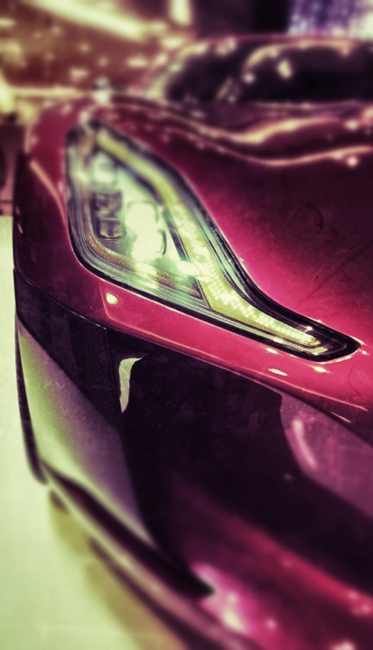
Ausblick
E-Cross Germany 2014
Ganzjährige Präsenz E-Cross Germany
  Fahrertrainings mit Elektrofahrzeugen, Tests von Elektrofahrzeugen, Elektrotankstellen, Speichertechnologien, erneuerbaren Energien zur Versorgung von E-Fahrzeugen, Smart Grids etc. auf www.ecross-germany.de
  Verkaufsförderung von Elektrofahrzeugen auf www.ecross-germany.de in Kooperation mit Partnern
Entwicklung neuer, publikumswirksamer Formate für E-Cross Germany für 2014
  E-Cross Germany – The Race ( Rennen für Elektrofahrzeuge auf Stadtparcours in Tourstädten)
  Sprungevent mit Motocross-Elektromotorrädern
  Showevent E-Bike Worldcup-Rennen in Tourstädten
  E-Cross Germany 2014: September 2014

Slide 23
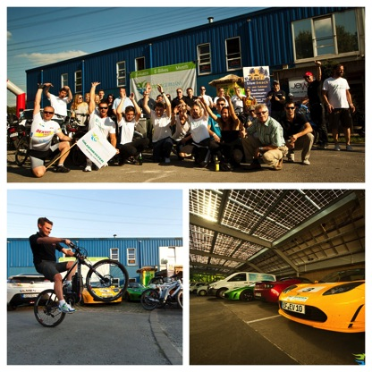
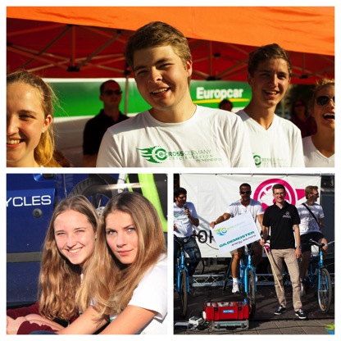
Dokumentation– E-Cross Germany 2012
Slideshow: http://www.youtube.com/watch?v=6E7eLH7TeP8
Tour-Trailer: http://www.youtube.com/watch?v=D96jEaF_lqA
Flickr Tour-Fotos: http://www.flickr.com/photos/93272790@N08/sets/72157632768172436/

Slide 24
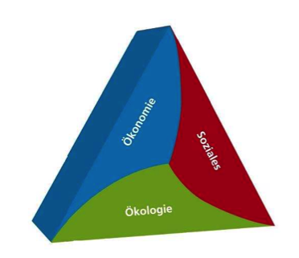

Nachhaltigkeitsaspekte E-Cross Germany
Ökonomie
Tour T-Shirts von FairTrade-Anbieter
Mit der Anmeldegebühr werden die Getränke Viva con Agua und LemonAid & ChariTea gekauft (Unterstützung von Projekten zur wirtschaftlichen Zusammenarbeit)
Mit der Anmeldegebühr werden Firmen und Fonds aus dem Clean-Tech Sektor unterstützt (Investition in Anlagen für erneuerbare Energien und Ladeinfrastruktur)
Spendenaktion für Opfer der Brandkatastrophe in Bangladesch
Soziales
Teilnahme von Kindern und Jugendlichen mit besonderem Förderbedarf hinsichtlich ihrer körperlichen und geistigen Entwicklung zur Realisierung von Inklusion (die Mamre-Patmos Schule Bethel nimmt mit einem selbst umgebautem eTrike teil)
Integrative Perspektive durch die Teilnahme von Kindern und Jugendlichen aller Weltreligionen mit einer ökumenischen Andacht am 15. Sept. zum konfessionsübergreifenden Aspekt „Schöpfung bewahren“
Ökologie
Für jeden Kilometer der E-Cross Tour wird ein Baum für Plant-for-the-Planet und weitere Projekte gepflanzt (in Anmeldegebühr enthalten)
Durch die Investition der Tourteilnehmer/-innen in erneuerbare Energien wird dauerhaft CO2 eingespart und ein aktiver Beitrag zur Energiewende geleistet (erneuerbare Energien stehen nach Ende der Tour der Allgemeinheit zur Verfügung)
E-Cross Germany trägt zur Kommunikation und praktischen Anwendung nachhaltiger und emissionsfreier Mobilität bei und erhöht damit die Aufmerksamkeit für Klima-, Umwelt- und Ressourcenschutz
E-Cross Germany ist in 2013 von der deutschen UNESCO-Kommission als ein offizieller Beitrag zur UN-Dekade „Bildung für nachhaltige Entwicklung“ ausgezeichnet worden.

Slide 25
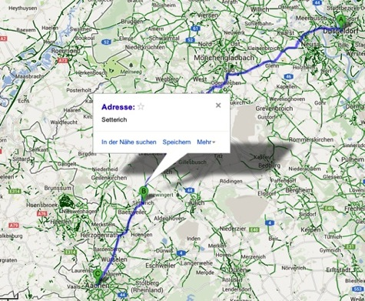


E-Cross Germany hilft!
Spendenaktion zugunsten der Opferfamilien nach dem verheerenden Fabrikeinsturz in Bangladesch am 24.04.13
Spendenmarathon E-Cross Germany 2013
E-Cross Germany ruft zu Spenden für die Opferfamilien der Katastrophe in Bangladesch auf. Dies ist gleichzeitig auch das zentrale Spendenprojekt der Klimawoche NRW 2014 für Opferfamilien, die sich durch den Verlust des Hauptverdieners nicht mehr selbst versorgen können.
Alle Teilnehmerinnen und Teilnehmer der E-Cross Tour sind aufgerufen, ihre gefahrenen Kilometer der E-Cross Tour meistbietend an „persönliche Sponsoren“ (Freunde, Verwandte, Firmen etc.) zu versteigern. Dies kann in ansteigender Form geschehen, z.B. „kosten“ die ersten 50km der Tour 50€, die zweiten 50km werden zu 75€ versteigert usw. Die Person, oder die Gruppe (Klasse, Studierendengruppe, Firmenteam etc.) mit dem größten Spendenerlös für ihre versteigerten Tourkilometer wird am Ende der Tour besonders geehrt und erwähnt.
Die versteigerten Tourkilometer sollen interaktiv auf einer Karte (Homepage E-Cross) sichtbar gemacht werden (auch möglich ohne Namensnennung), damit die Spendensumme möglichst transparent und frei zugänglich für alle Interessierten verfolgt werden kann.
Am Ende der Tour wird die Gesamtsumme bei der Siegerehrung von E-Cross Germany 2013 bekannt gegeben.
Alle Spendengelder werden zu 100% weitergeleitet an die Spendenaktion des Deutschen Roten Kreuzes für die Opferfamilien in Bangladesch.
http://www.drk.de/news/meldung/7678-bangladesch-drk-hilft-opferfamilien-nach-fabrikeinsturz-spendenaufruf.html
E-Cross Spendenmarathon
Tourteilnehmer-/in (Name)
Spender/in (Name)
Spendensumme: 50€
Gesponsorte Strecke: 50km
Aachen - Frimmersdorf

Slide 26
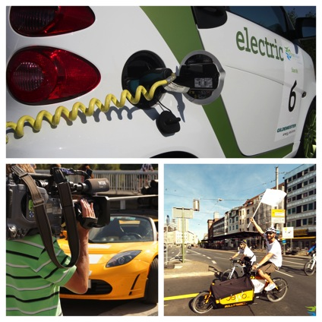
Anmeldung E-Cross Germany 2013
Meldegebühren
Schüler-/innen, Azubis, Referendare und Studierende: 55 €
Erwachsene: 95 €
Einzelhändler-Teams: 250€
Hersteller-Teams: 500€
In den Meldegebühren sind Verpflegung (auf der Strecke und abends), die Tourmaterialien (Roadbook, Tour T-Shirt etc.), Baumspenden, Energieerzeugung etc. enthalten
Übernachtungskosten NICHT enthalten (Optionen s. Homepage)
E-Bike Hersteller und Einzelhändler
Bereitstellung von E-Bikes für die Tour
(selbstständige Anlieferung nach Aachen und Abholung aus Bielefeld)
Berichte und Blogs der Teilnehmer-/innen der Tour über ihre Erfahrungen mit den E-Bikes inkl. Kommunikation der Hersteller
Bereitstellung von professionellem Foto- und Videomaterial für Hersteller und Händler im Anschluss zur Verkaufsförderung
Hersteller und Einzelhändler Elektrofahrzeuge (E-Autos, E-Motorräder, E-Roller)
Bereitstellung von E-Fahrzeugen für die Tour
(selbstständige Anlieferung nach Aachen und Abholung aus Bielefeld)
Berichte und Blogs der Teilnehmer-/innen der Tour über ihre Erfahrungen mit den EVs inkl. Kommunikation der Hersteller
Bereitstellung von professionellem Foto- und Videomaterial für Hersteller und Händler im Anschluss zur Verkaufsförderung
E-Cross Germany 2013 – Jetzt anmelden!
Erfahre die Mobilität der Zukunft schon heute.

Slide 27








*Details der Anmeldegebühren E-Cross
*Die Anmeldegebühren sind nicht kostendeckend. Sie sind bewusst niedrig gehalten, um möglichst vielen Interessierten die Teilnahme zu ermöglichen. Die Teilnahmekosten werden mitfinanziert durch Spenden und Sponsorengelder.
Schüler-/innen, Azubis, Referendare/-innen und Studierende: 55 €
T-Shirt inkl. Druck 18€ 2€ Bäume 5€ Energie 25€ Getränke und Verpflegung 5€ Roadbook und Urkunde
Erwachsene: 95€
T-Shirt inkl. Druck 18€ 2€ Bäume 10€ Energie 50€ Getränke und Verpflegung 5€ Roadbook und Urkunde
Ladeinfrastruktur 10€ (Zusätzliche Beiträge für die Errichtung von E-Ladesäulen sind erwünscht. Infos auf Homepage)

Slide 28
Vielen Dank für Ihre Aufmerksamkeit!
E-Cross Germany 2013
12.-15.09.2013
Klimawoche NRW
16.-22.09.2013

